Slide 1

Báo cáo Đồ án 3
CHỦ ĐỀ: NGHIÊN CỨU CÔNG NGHỆ ĐIỆN TOÁN ĐÁM MÂY. VIẾT MỘT ỨNG DỤNG DEMO DÙNG GÓI THƯ VIỆN GOOGLE APP ENGINE CỦA GOOGLE

Slide 2
Giảng viên hướng dẫn: NGUYỄN THỊ HỒNG YẾN– Khoa CNTT Sinh viên thực hiện: Họ tên: LÊ MINH NHẬT MSSV: 17004126 Họ tên: NGUYỄN MINH TIẾN MSSV: 17004189

Slide 3
Nội dung:
Tìm hiểu công nghệ điện toán đám mây
Tìm hiểu gói thư viện Google App Engine
Cài đặt gói thư viện
Viết ứng dụng demo
Triển khai hiện thực chương trình
Báo cáo kết thúc. Kiểm tra và đánh giá

Slide 4
CHƯƠNG I: NGHIÊN CỨU CÔNG NGHỆ ĐIỆN TOÁN ĐÁM MÂY
1.Khái niệm:
Điện toán đám mây (tiếng Anh: cloud computing), còn gọi là điện toán máy chủ ảo, là mô hình điện toán sử dụng các công nghệ máy tính và phát triển dựa vào mạng Internet.
Thuật ngữ "đám mây" ở đây là lối nói ẩn dụ chỉ mạng Internet (dựa vào cách được bố trí của nó trong sơ đồ mạng máy tính) và như sự liên tưởng về độ phức tạp của các cơ sở hạ tầng chứa trong nó.
Ví dụ, dịch vụ Google AppEngine cung cấp những ứng dụng kinh doanh trực tuyến thông thường, có thể truy nhập từ một trình duyệt web, còn các phần mềm và dữ liệu đều được lưu trữ trên các máy chủ.

Slide 5
- Tính linh động: Người dung có thể thoải mái lựa chọn các dịch vụ phù hợp với nhu cầu của mình, cũng như có thể bỏ bớt những thành phần mà mình không muốn… - Giảm bớt phí: Người dung không chỉ giảm bớt chi phí bản quyền mà còn giảm phần lớn chi phí cho việc mua và bảo dưỡng máy chủ. - Tạo nên sự độc lập: Người dùng sẽ không còn bị bó hẹp với 1 thiết bị hay 1 vị trí cụ thể nào nữa. - Tăng cường độ tin cậy: Dữ liệu trong mô hình điện toán đám mây được lưu trữ một cách phân tán tại nhiều cụm máy chủ tại nhiều vị trí khác nhau. - Bảo mật: Việc tập trung dữ liệu từ nhiều nguồn khác nhau sẽ giúp các chuyên gia bảo mật tăng cường khả năng bảo vệ dữ liệu của người dùng, cũng như giảm thiểu rủi ro bị ăn cắp toàn bộ dữ liệu. - Bảo trì dễ dàng: Mọi phần mềm đều nằm trên server, lúc này, người dùng sẽ không cần lo lắng cập nhật hay sửa lỗi phần mềm nữa.
2.Lợi ích của cloud computing

Slide 6

- Cơ sở dữ liệu lớn và khả năng mở rộng vô tận - Kiểm tra và phát triển - Lưu trữ website - Phân tích Big Data - Lưu trữ, chia sẻ dữ liệu - Sao lưu, khôi phục dữ liệu - Quản lý doanh nghiệp
3.Ứng dụng điện toán đám mây là gì?

Slide 7
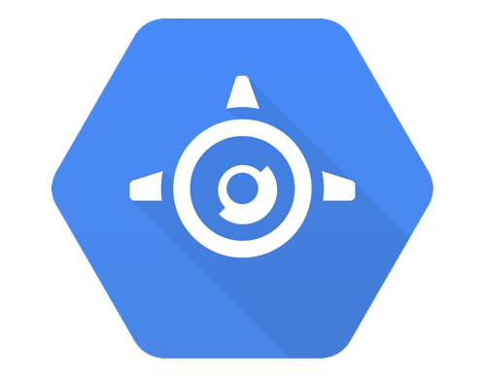
CHƯƠNG II: TÌM HIỂU GOOGLE APP ENGINE
1.Khái niệm:
Google App Engine (gọi tắt là GAE hay App Engine) là một môi trường phát triển ứng dụng dựa trên công nghệ điện toán đám mây. Ở đó Google cung cấp một hệ thống gồm: ngôn ngữ lập trình, hệ cơ sở dữ liệu, các thư viện lập trình, người lập trình sẽ viết ứng dụng và ứng dụng này sẽ chạy trên các máy chủ của Google.
Google App Engine được cung cấp miến phí cho mỗi ứng dụng trong một giới hạn, khi các ứng dụng vượt qua mức quá hạn mức thì phải trả thêm khoản phí cho mức vượt quá này.

Slide 8
2. Ưu điểm
GAE cho phép được host miễn phí với dung lượng 500 MB lưu trữ và cho phép 10 GB băng thông lưu chuyển mỗi ngày hay tương đương 5 triệu pageview hàng tháng, vượt qua mức này bạn sẽ phải trả phí.
Dùng GAE chúng ta khỏi phải thiết kế database, viết SQL để truy vấn data, map data vo object. Chúng ta chỉ cần design các class và GAE tự động lo phần làm việc với database.
So với các dịch vụ điện toán đám mây khác như Amazon EC2, hoặc với các hình thức viết trên máy chủ dịch vụ truyền thống App Engine cung cấp một môi trường thuận lợi hơn để viết đặc biệt cho các ứng dụng có nhu cầu mở rộng cho nhiều người dùng đồng thời.
Khi các mô hình khác yêu cầu người dùng cài đặt và thiết lập cấu hình thì App Engine chỉ cần một màn hình quản trị để quản trị cũng như mở rộng hay thu nhỏ mức cung ứng dịch vụ.

Slide 9
3.Khuyết điểm:
Các tệp tin khi lưu trữ lên App Engine chỉ có thể đọc-xóa (không sửa chữa).^{[3]}
App Engine chỉ có thể chạy qua các yêu cầu HTTP (các dịch vụ khác có thể chạy lệnh qua Console terminal)(Các task queue cũng chạy thông qua yêu cầu HTTP).
Bạn sẽ phụ thuộc hoàn toàn vào các công nghệ của Google và rất khó có thể tách ra thành một ứng dụng độc lập
Điểm giới hạn là phải viết trên các dịch vụ mà App Engine cung cấp. App Engine giải quyết các khó khăn trong việc phát triển và quản trị hệ thống khi xây dựng một ứng dụng lớn (hàng trăm yêu cầu trên giây)
Các ứng dụng dùng python có thể sử dụng các thư viện python ngoài các thư viện được cung cấp bởi App Engine nhưng phải là các thư viện viết bằng python C và Pyrex không được hỗ trợ.
Các ứng dụng java chỉ sử dụng được tập các (The JRE Class White List) các lớp viết từ JRE tiêu chuẩn.^{[4]}
Không hỗ trợ tên miền 'naked' (không có tiền tố www) ví dụ http://example.com sẽ không chạy trên Appengine mà phải là http://www.example.com.^{[5]}
Datastore không lọc (filter) được hai thuộc tính cùng một lúc ví dụ age > 4 and age < 10.
Chỉ hỗ trợ 2 ngôn ngữ là: Python và Java. Một số ngôn ngữ khác như PHP cũng có thể chạy được nếu cài cùng với bộ chuyển từ PHP sang Java

Slide 10
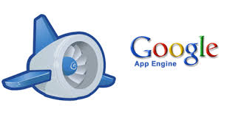
4.Tính năng:
App Identity (Python, Java, Go)
Blobstore (Python, Java, Go)
Capabilities (Python, Java, Go)
Channel (Python, Java, Go)
Google Cloud Endpoints (Python, Java, Go)
Images (Python, Java, Go): xử lý hình ảnh
Logs (Python, Java, Go): ghi nhật ký
Mail (Python, Java, Go): dịch vụ gửi thư điện tử
Memcache (Python, Java, Go): cache
Multitenancy (Python, Java, Go)
OAuth (Python, Java, Go): đăng nhập sử dụng OAth
Prospective Search (Python, Java, Go)
Search (Python, Java, Go): tìm kiếm
Task Queues (Python, Java, Go): lập lịch công việc cho máy chủ
Sockets (Python, Java, Go)
URL Fetch (Python, Java, Go)
Users (Python, Java, Go): thông tin người dùng đang đăng nhập
XMPP (Python, Java, Go)

Slide 11
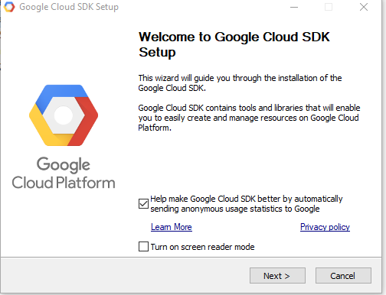
CHƯƠNG III: HƯỚNG DẪN CÀI ĐẶT
1.Cài đặt Google Cloud SDK
Vào link sau để tải: https://dl.google.com/dl/cloudsdk/channels/rapid/GoogleCloudSDKInstaller.exe
Sau khi tải xong lần lượt thực hiện các bước sau:
B1:Check “Help make Google Cloud….” -> Next

Slide 12
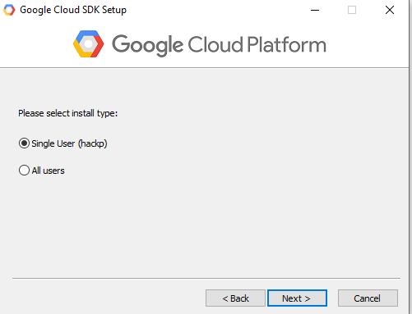
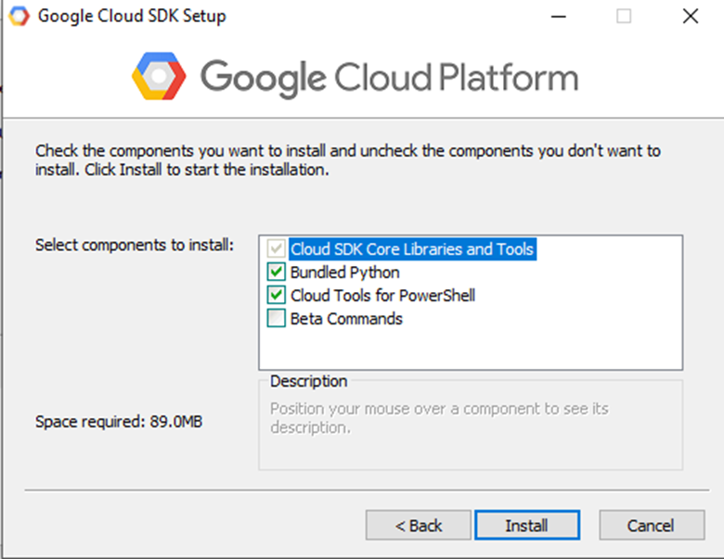
B2:Next
B3:Install

Slide 13
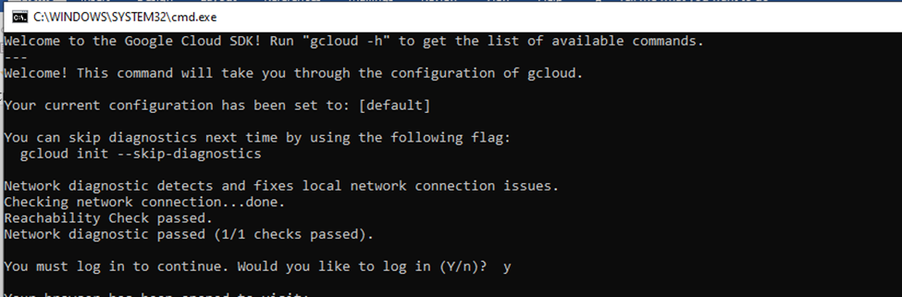
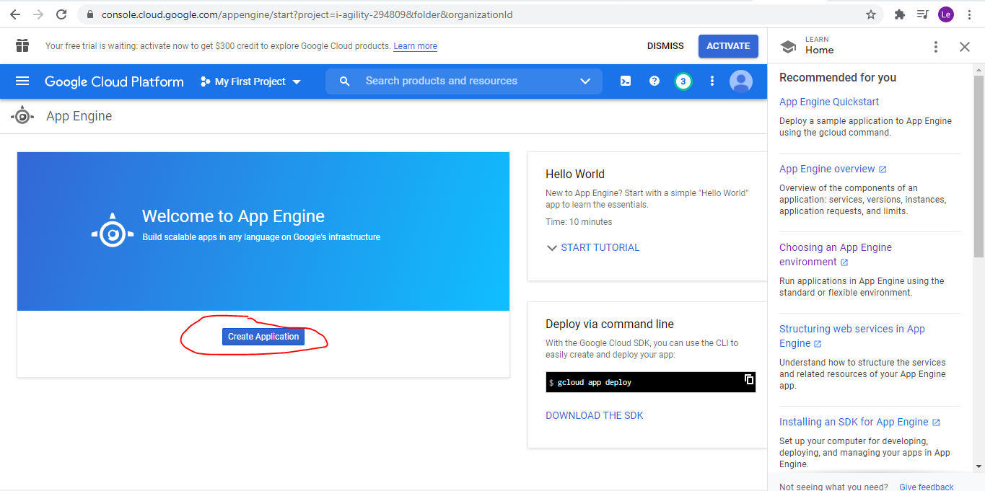
B4: Sau khi cài đặt xong sẽ hiện ra một cmd để đăng nhập vào tài khoản google → Gõ “Y” để vào bước đăng nhập
B5:Sau khi đăng nhập thành công. Ta mở trình và vào địa chỉ sau:
https://console.cloud.google.com/appengine/start?project=i-agility-294809&folder&organizationId. Click vào “Create Application”

Slide 14
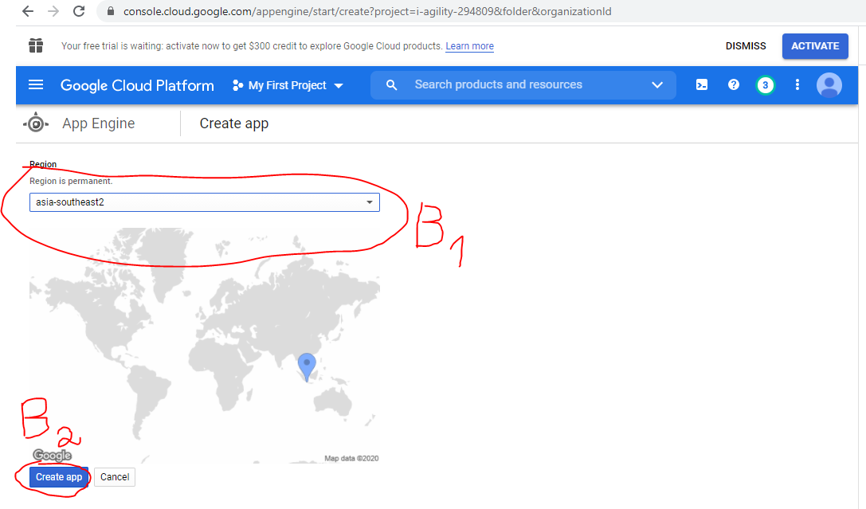
B6:
-Chọn “asia-southeast2”
-Create app

Slide 15
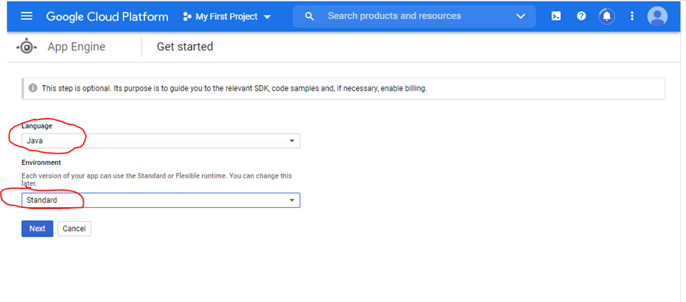
B7:
-Chọn “Java”
-Chọn “Standard”
-Next

Slide 16
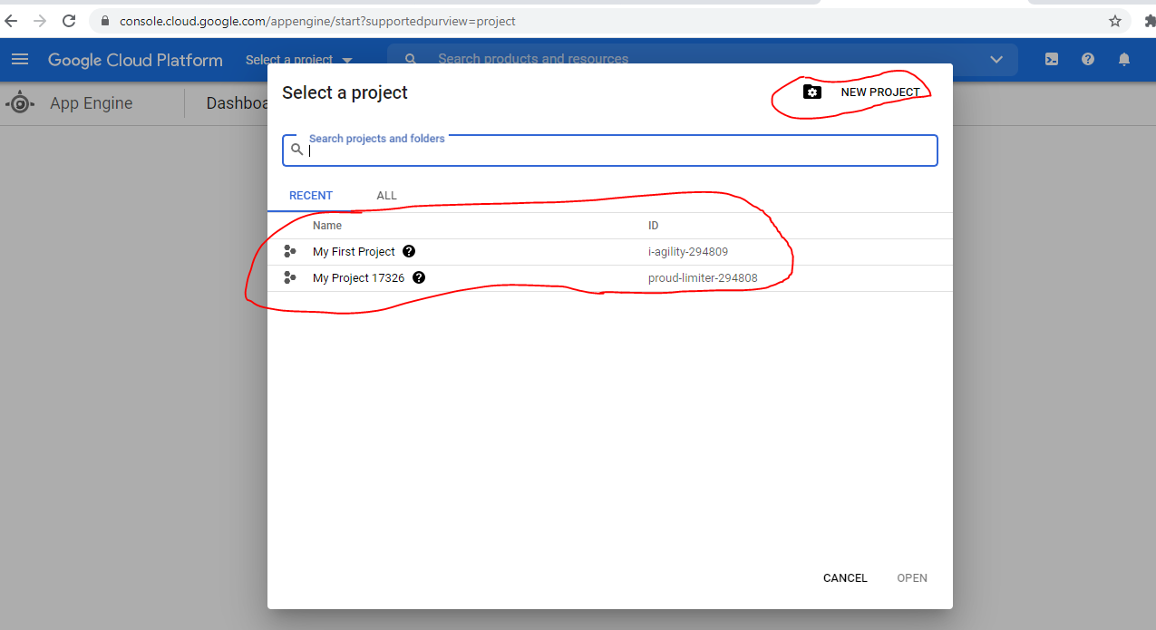
B8: Sau khi tạo app sẽ ra giao diện để tạo project

Slide 17
Tạo một project:
Các ứng dụng App Engine Java sử dụng các chuẩn java servlet để tương tác với môi trường máy chủ wed. Các file của một ứng dụng bao gồm: các file class đã được biên dịch từ file java, các file JAR của bộ thư viện, các file tĩnh(css,…) và các file xml cấu hình. Tất cả được sắp xếp theo một cấu trúc thư mục và nằm trong thư mục WAR.
a.Cấu trúc thư mục project:
Một thư mục với tên Guestbook được tạo để chứa dự án. Bên trong là 2 thư mục, một thư mục mang tên/src để chứa mã nguồn java và một thư mục/war để chứa các file class được biên dịch từ file nguồn java. Thư mục war được xem là một ứng dụng hoàn chỉnh dùng để up lên Google App.

Slide 18
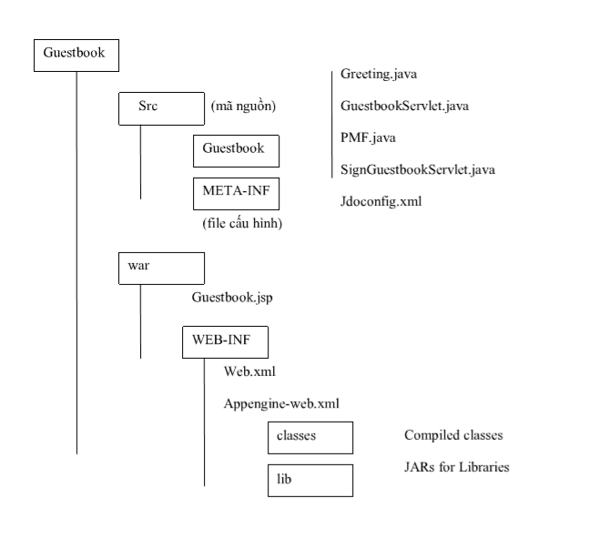
Tạo cây thư mục như sau:

Slide 19
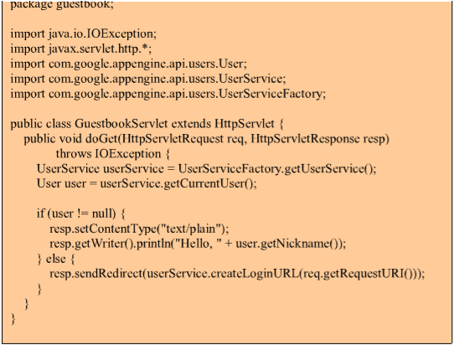
b.The servlet class:
Các ứng dụng App Engine Java sử dụng java servlet API để tương tác với máy chủ web. Một HTTP Servlet là một lớp ứng dụng có khả năng xử lý và phản hồi các yêu cầu web. Lớp này thừa kế lớp javax.servlet.GenericServlet hoặc lớp javx.servlet.http.HttpServlet.
Trong thư mục src/guestbook tạo một file có tên GuestbookServlet.java có nội dung:

Slide 20
Google App Engine cung cấp một số dịch vụ hữu ích dựa trên cơ sở hạ tầng Google, có thể truy cập bởi các ứng dụng bằng cách sử dụng thư viện có trong SDK. Một trong những dịch vụ người dùng, cho phép tích hợp các ứng của bạn với tài khoản người dùng Google. Với dịch vụ người dùng, người dùng của bạn có thể sử dụng Google các tài khoản mà họ đã có thể đăng nhập vào ứng dụng của bạn.
Trong đoạn code trên, class GuestbookServlet sử dụng User API để kiểm tra xem người dùng đã đăng nhập với tài khoản Google. Nếu chưa, thì người dùng sẽ được chuyển đến màn hình đăng nhập tài khoản Google.userService.createLoginURL(…) sẽ trả về URL của màn hình đăng nhập.

Slide 21
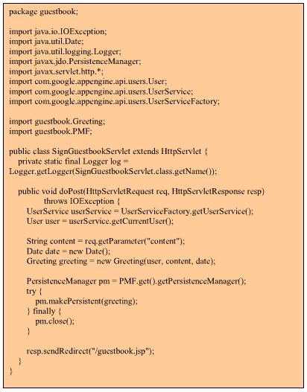
c.Signgustbookservlet.java file:
Trong src/guestbook/ tạo 1 file SignGuestbookServlet.java có nội dung sau:
Đoạn code này tạo đối tượng Greeting mới bằng việc gọi hàm. Để lưu đối tượng vào kho dữ liệu, nó tạo ra PersistenceManager nhờ vào việc sử dụng PersistenceManagerFactory. Khi makePersistent được trả về, các đối tượng mới được lưu trong kho dữ liệu.

Slide 22
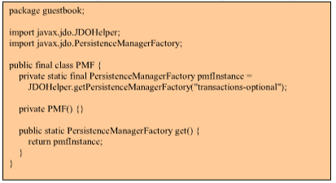
d.PMF file:
Mỗi khi yêu cầu sử dụng, kho dữ liệu sẽ tạo ra một đối tượng mới cảu lớp PersistenceManager thông qua thư class PersistenceManagerFactory.
Trong thư mục src/guestbook tạo một file PMF.java có nội dung:

Slide 23
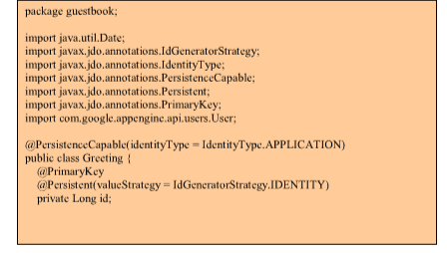
e.Getting.java
Trong thư mục src/guestbook ta tạo một file Greeting.java có nội dung:

Slide 24
Lớp này sẽ định nghĩa 3 thuộc tính: author, content và date. Ba cái trường này sẽ được chú thích @Persistence để thông báo cho DataNuclcus lưu chúng như 3 đối tượng thuộc tính trong Google App.
f.jdoconfig.xmlfile:
Trong thư mục war/WEB-INF/classes/META-INF/, ta tạo file jdoconfig.xml để cấu hình Google APP thành nền tảng truy xuất.

Slide 25
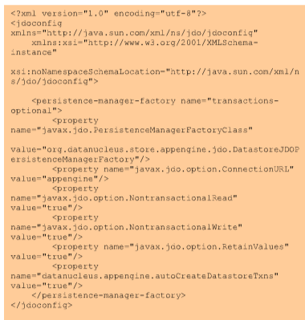
Trong thư mục war/WEB-INF/classes/META-INF/, ta tạo file jdoconfig.xml để cấu hình Google APP thành nền tảng truy xuất.

Slide 26
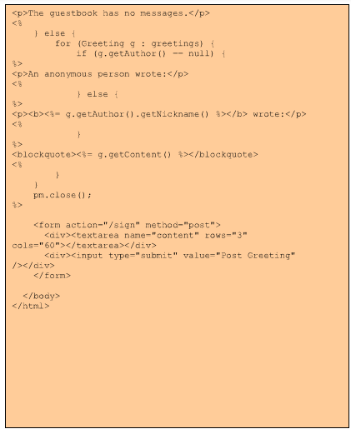
g.guestbook.jsp file:
Trong war/ ta tạo 1 file guestbook.jsp để làm giao diện cho người sử dụng post các bình luận.

Slide 27
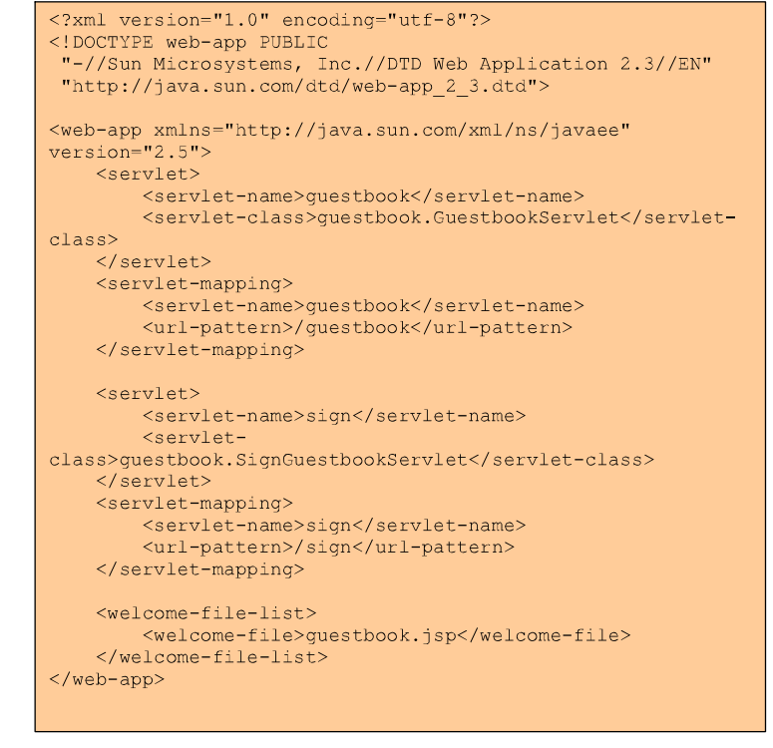
h.web.xml file:
Khi máy chủ web nhận được yêu cầu, nó xác định servlet class để gọi bằng cách sử dụng một file cấu hình được gọi là” mô hình triển khai ứng dụng web”. File này được đặt tên là web.xml, va fnawfm trong war/WEB-INF/ thư mục trong WAR.WEB-INF/ và web.xml là một phần cảu đặt tả servlet.

Slide 28
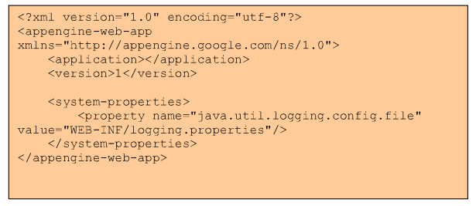
i.theappengine-web.xml:
App Engine cần một tập tin cấu hình bổ sung để tìm ra cách để triển khai và chạy ứng dụng. File này được đặt tên appengine-web.xml, và nằm trong WEB-INF/ cùng với web.xml. Nó bao gồm các ID đăng ký cảu các ứng dụng của bạn (Eclipse tạo ra điều này với một ID trống để bạn điền vào sau), số phiên bản của ứng dụng của bạn , và danh sách các file đó phải được đối xử như các file tĩnh ( như hình ảnh và CSS) và các file tài nguyên (như JSP và dữ liệu ứng dụng khác).
Trong thư mục war/WEB-INF/, một tập tin có tên appengine-web.xml có nội dung sau đây:

Slide 29
Triển khai ứng dụng:
Để upload code và các file chương trình của bạn lên Google App Engine ta dung một tập lệnh có trong SKD có tên: appcfg.cmd
Cần chuẩn bị:
Đưa ID vào ứng dụng :
Cần 1 ID application đã được đăng ký trên google để upload ứng dụng, theo như cách đăng ký phần trên, ta có được ID application là : …

Slide 30
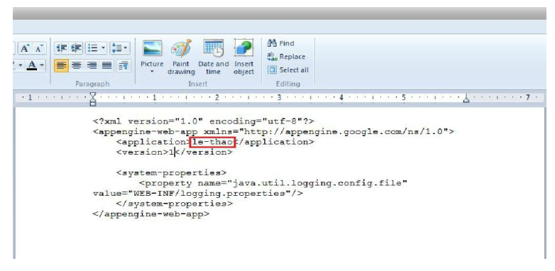
Ta vào thư mục war/WEB-INF/appengine-web.xml mở file appengine-web.xml lên, đặt ID application vào giữa thẻ <application></application> rồi save lại như hình vẽ:

Slide 31
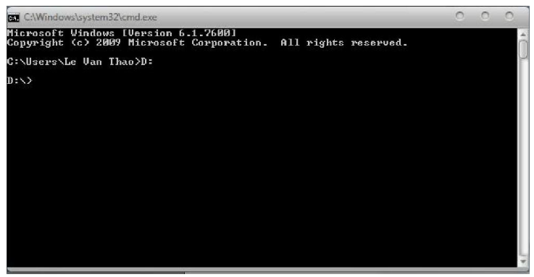
Bắt đầu upload:
Sau đó giải nén ra ổ D ta được D:\appengine-java-sdk, mở cmd ta gõ:
D: //Chuyển về ổ D

Slide 32
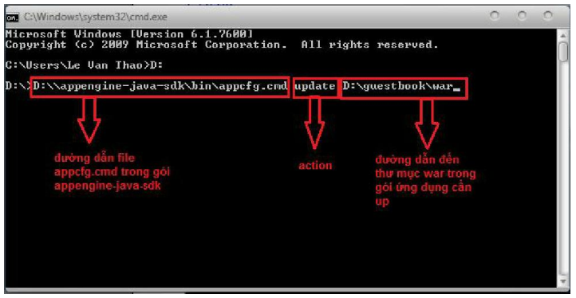
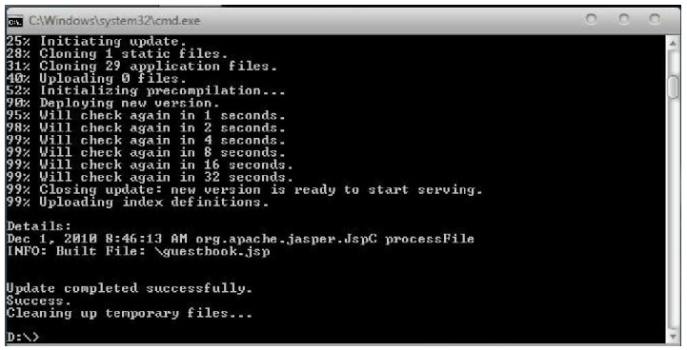
Gõ: D:\\appengine-java-sdk\bin\appcfg.cmd update D:\guestbook\war để upload như hình vẽ
Điền mail vào pass nếu chương trình hỏi và upload thành công như hình dưới:

Slide 33
Bài báo cáo của chúng em xin hết!

